Slide 1
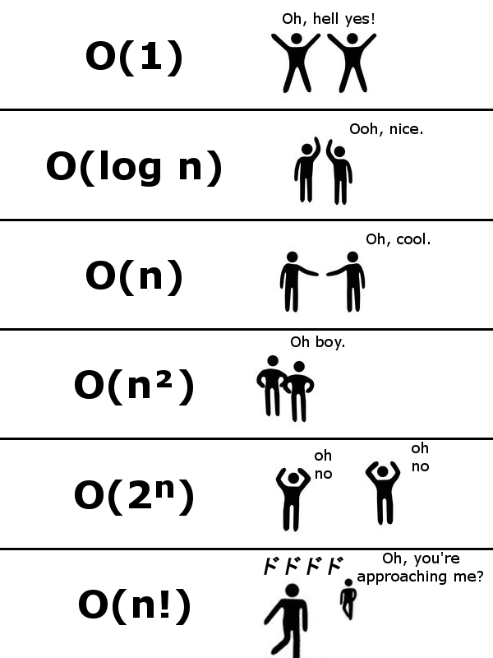
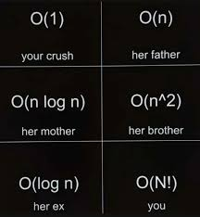
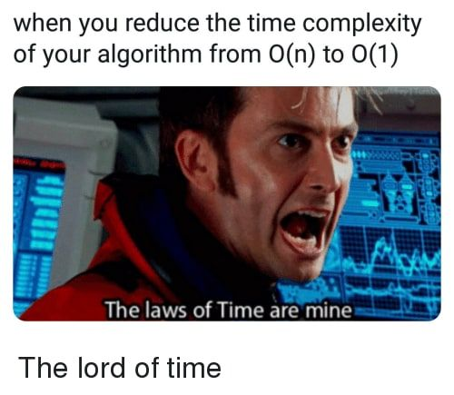
Časová a prostorová složitost

Slide 2
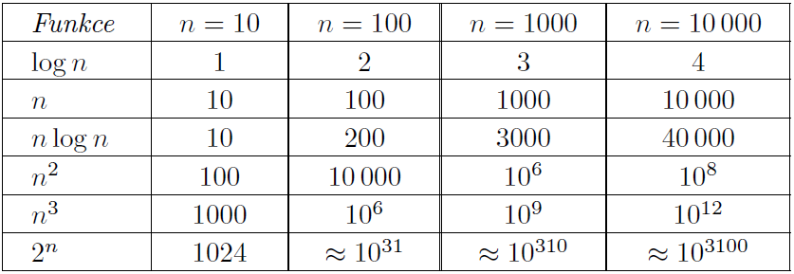

Časová a prostorová složitost
Určujeme v závislosti na velikosti vstupu ne technologii
Určujeme matematickou funkcí nikoli jednotkami času či míry
Vyjadřujeme ji pomocí O notace a nejrychleji rostoucího členu
Př. Provede se $3n^{2}+n −1$ operací → algoritmus pracuje v čase $Ο(n^{2})$

Slide 3
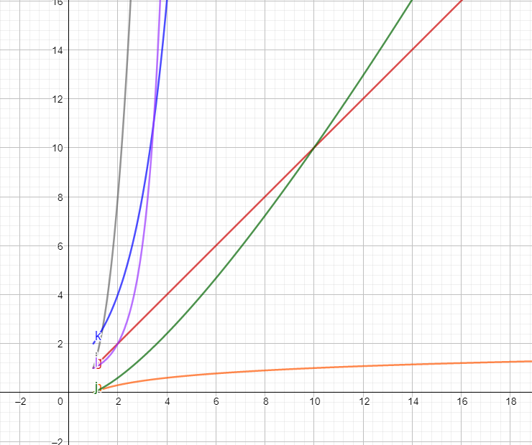
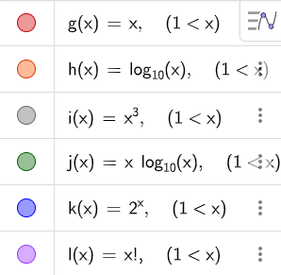

Slide 4
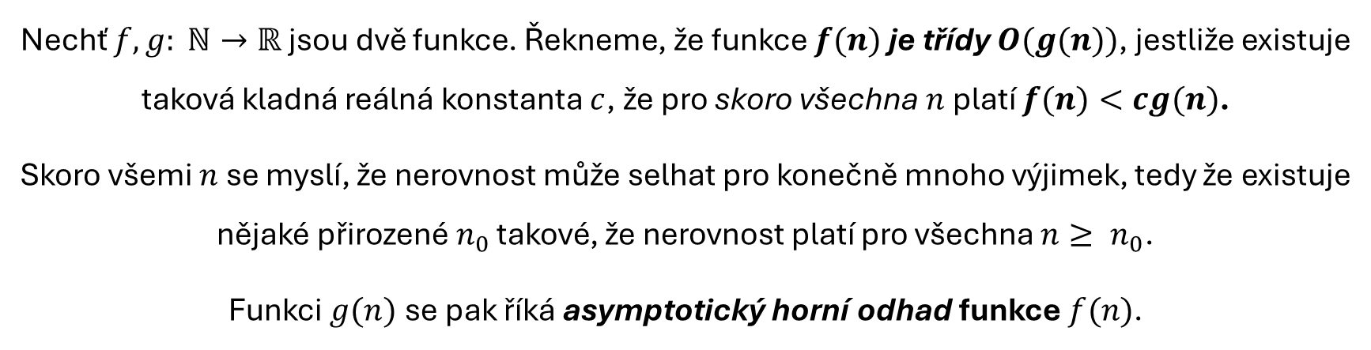
Formální definice
Nechť $f, g: ℕ→ℝ$ jsou dvě funkce. Řekneme, že funkce $f(n)$ je třídy $Ο(g(n))$, jestliže existuje taková kladná reálná konstanta $c$, že pro skoro všechna $n$ platí $f(n)<cg(n)$.
Skoro všemi $n$ se myslí, že nerovnost může selhat pro konečně mnoho výjimek, tedy že existuje nějaké přirozené $n_{0}$ takové, že nerovnost platí pro všechna $n≥ n_{0}$.
Funkci$g(n)$se pak říká asymptotický horní odhad funkce $f(n)$.

Slide 5
Určete časovou složitost jednotlivých funkcí

